Slide 1
义人必
因信得生（3）

Slide 3
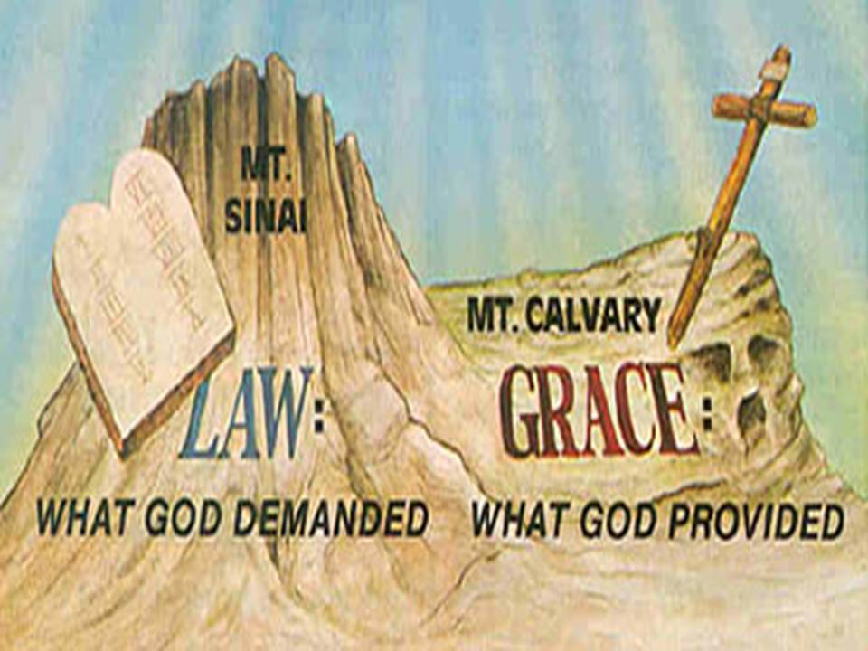

Slide 5
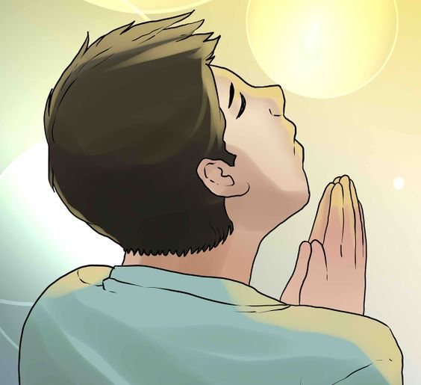
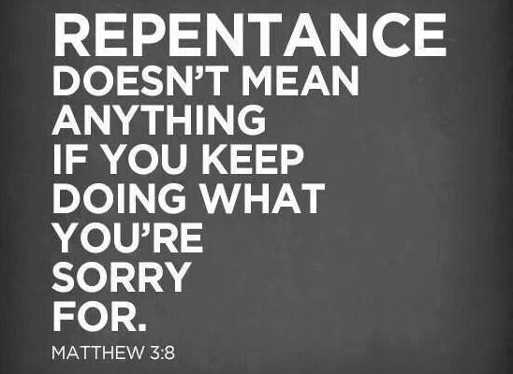
到底什么是真正的悔改？
太3:7 约翰看见许多法利赛人和撒都该人也来受洗，就对他们说：毒蛇的种类！谁指示你们逃避将来的忿怒呢？3:8 你们要结出果子来，与悔改的心相称。

Slide 6
到底什么是真正的悔改？
约15:5 我是葡萄树，你们是枝子。常在我里面的，我也常在他里面，这人就多结果子；因为离了我，你们就不能做甚么。
新约中最根本的悔改：
撇下一切来跟随耶稣

Slide 7
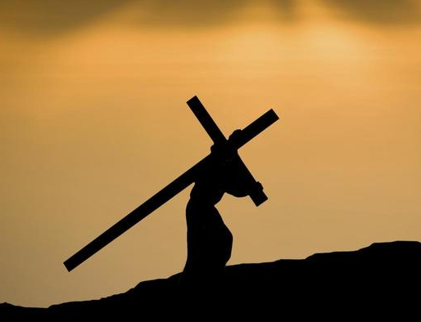
什么叫撇下一切跟随耶稣？
路9:23 耶稣又对众人说：若有人要跟从我，就当捨己，天天背起他的十字架来跟从我。9:24 因为，凡要救自己生命（生命：或作灵魂；下同）的，必丧掉生命；凡为我丧掉生命的，必救了生命。9:25 人若赚得全世界，却丧了自己，赔上自己，有甚么益处呢？

Slide 8
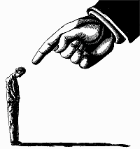
律法在悔改信福音方面的功用
罗3:19 我们晓得律法上的话都是对律法以下之人说的，好塞住各人的口，叫普世的人都伏在神审判之下。3:20 所以凡有血气的，没有一个因行律法能在神面前称义，因为律法本是叫人知罪。
箴17:19 喜爱争竞的，是喜爱过犯。
箴16:18 骄傲在败坏以先；狂心在跌倒之前。
箴18:24 滥交朋友的，自取败坏。
箴14:30 嫉妒是骨中的朽烂。
箴11:3 正直人的纯正必引导自己；奸诈人的乖僻必毁灭自己。

Slide 9
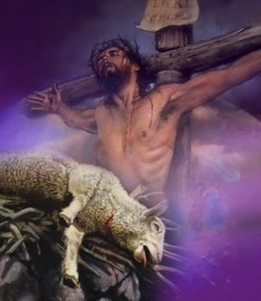
如何信福音，信什么福音？
罗3:21 但如今，神的义在律法以外已经显明出来，有律法和先知为證：3:22 就是神的义，因信耶稣基督加给一切相信的人，并没有分别。3:23 因为世人都犯了罪，亏缺了神的荣耀；3:24 如今却蒙神的恩典，因基督耶稣的救赎，就白白的称义。

Slide 10
如何信福音，信什么福音？
罗3:21 但如今，神的义在律法以外已经显明出来，有律法和先知为證：3:22 就是神的义，因信耶稣基督加给一切相信的人，并没有分别。3:23 因为世人都犯了罪，亏缺了神的荣耀；3:24 如今却蒙神的恩典，因基督耶稣的救赎，就白白的称义。
罗1:17 因为神的义正在这福音上显明出来；这义是本于信，以致于信。如经上所记：义人必因信得生。

Slide 11
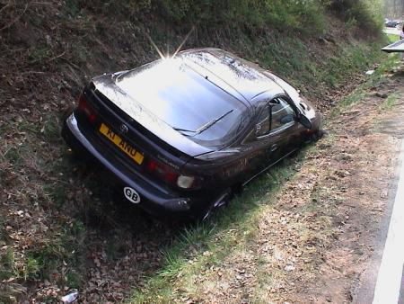
无法主义
信心
律法主义

Slide 13
因信称义的人可以看清楚什么？
罗3:25 神设立耶稣作挽回祭，是凭着耶稣的血，藉着人的信，要显明神的义；因为他用忍耐的心宽容人先时所犯的罪，3:26 好在今时显明他的义，使人知道他自己为义，也称信耶稣的人为义。3:27 既是这样，那里能夸口呢？没有可夸的了。用何法没有的呢？是用立功之法么？不是，乃用信主之法。3:28所以我们看定了: 人称义是因着信，不在乎遵行律法。

Slide 14
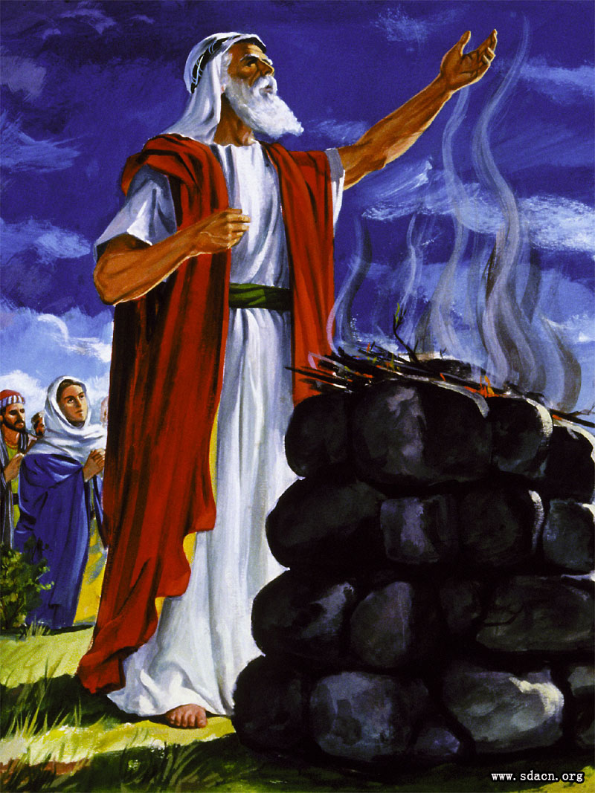
因信称义的人可以看清楚什么？
罗4:1 如此说来，我们的祖宗亚伯拉罕凭着肉体得了甚么呢？4:2 倘若亚伯拉罕是因行为称义，就有可夸的；只是在神面前并无可夸。4:3 经上说甚么呢？说：亚伯拉罕信神，这就算为他的义。4:4 做工的得工价，不算恩典，乃是该得的；4:5 唯有不做工的，只信称罪人为义的神，他的信就算为义。

Slide 15
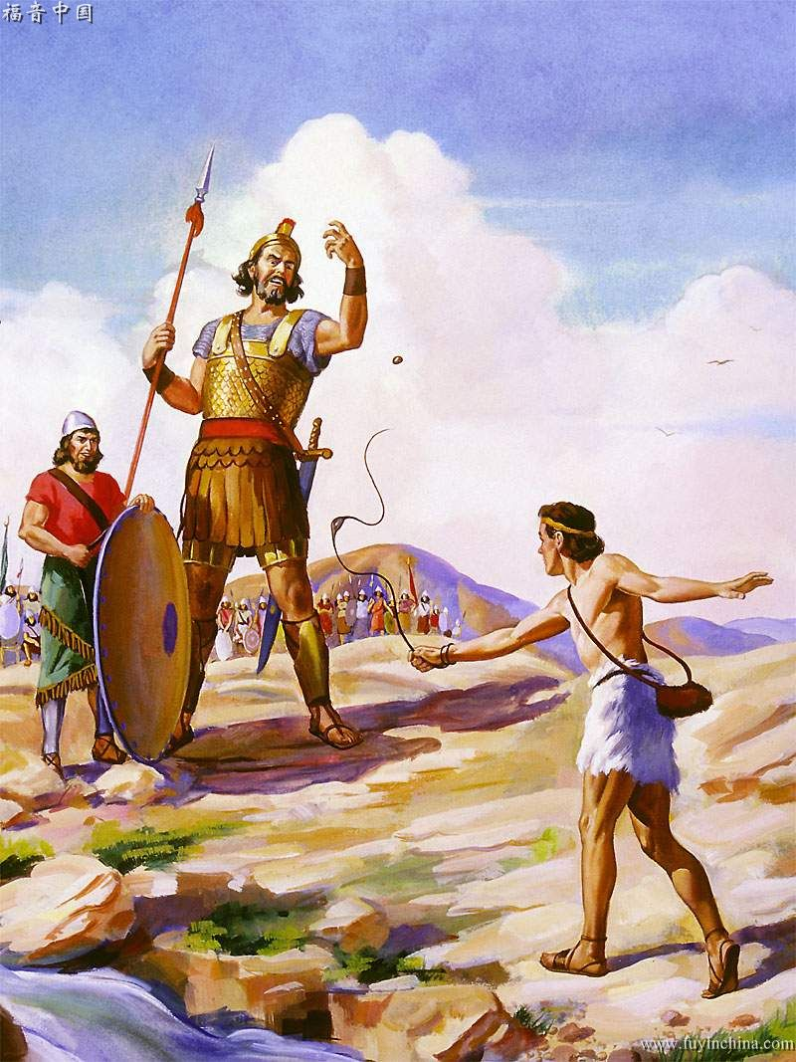
因信称义的人可以看清楚什么？
罗4:6 正如大卫称那在行为以外蒙神算为义的人是有福的。4:7 他说：得赦免其过、遮盖其罪的，这人是有福的。4:8 主不算为有罪的，这人是有福的。

